Slide 1
Modelos de color

Slide 2
Introducción

Slide 3
Conceptos básicos
Matiz (Hue) : Se refiere al color, longitud de honda.
Saturación : Se relaciona con la cantidad de luz blanca agregada. Mayor cantidad de luz blanca, menos saturado es el color
Color Monocromático: Creado a partir de una sola longitud de de onda
Cromaticidad: Información de color (pureza, frecuencia dominante)
Luminancia (Lightness): Información de iluminación y brillo, se refiere al nivel de oscuridad.
Sistema aditivo de color: Adición de luz coloreada (suma = blanco).
Sistema sustractivo de color: Adición de pigmentos (suma = negro).

Slide 4
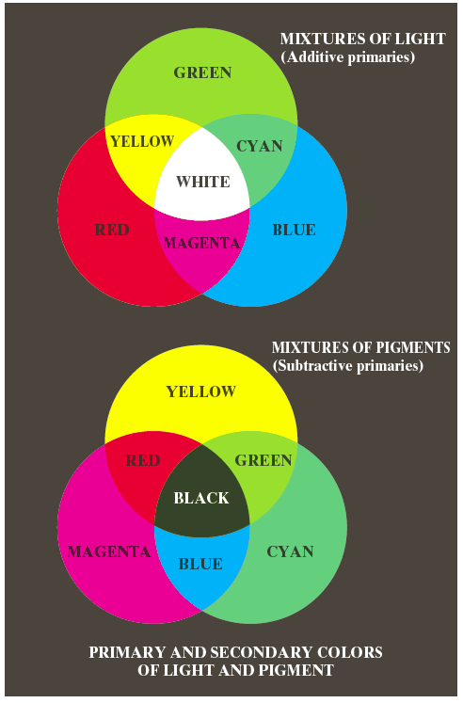
Introducción

Slide 5
Modelo RGB

Slide 6
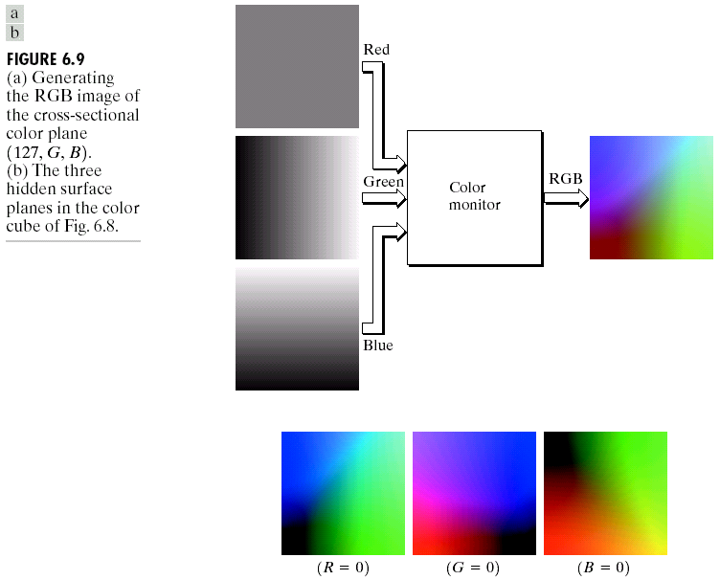
Modelo RGB

Slide 7
Modelo RGBA
No existe un modelo RGBA
Un color RGBA es un color RGB + transparencia
El alpha permite el blending entre el background y el color

Slide 8
Modelo RGB

Slide 9
Modelo CMY
Impresión en papel empleando el modelo RGB
Cyan + Magenta + Amarillo (sustraendos primarios)
Color reflejado, sustrayendo sobre el blanco

Slide 10
RGB vs CMYK

Slide 11
Modelo CIE
Color físico “puro” (longitud de ondas) + espectro electromagnético visible + visión humana
CIE 1931 RGB colour space
CIE 1931 XYZ colour space
CIE = Commission Internationale de l'éclairage
Permite que la mezcla de colores básicos, sea visible
RGB y CMYK, son dependientes del dispositivo

Slide 12
Modelo CIE
Colores primarios: X, Y, Z
Se combinan en diversas proporciones para producir todos los colores visibles por el ojo humano
Brillo y cromaticidad

Slide 13
Modelo CIE

Slide 14
Modelo CIE
En donde x+y+z = 1;
Cualquier color puede ser definida solo por las cantidades x, y ( depende del matiz y de la saturación.

Slide 15
Espacio color Lab
CIE 1976 L*a*b* + Lab (ambos derivados de CIE 1931)
L o L*) es la luminosidad de negro a blanco; A o a* va de rojo o verde; B o b* es la gradiente del azul
Espacio de color “perceptiblemente lineal” = cambio en sus valores representa un cambio en su importancia visual

Slide 16
Conceptos básicos
Matiz (Hue) : Se refiere al color, longitud de honda.
Saturación se relaciona con la cantidad de luz blanca agregada. Mayor cantidad de luz blanca, menos saturado es el color
Color Monocromático: Creado a partir de una sola longitud de de onda
Cromaticidad: Información de color (pureza, frecuencia dominante)
Luminancia (Lightness): Información de iluminación y brillo, se refiere al nivel de oscuridad.
Sistema aditivo de color: Adición de luz coloreada (suma = blanco)
Sistema sustractivo de color: Adición de pigmentos (suma = negro)

Slide 17
Modelo HSV
HSV (hue, saturation, value)
HSV suele conocerse con HSB
(brightness)

Slide 18
Modelo HSV

Slide 19
Modelo HSV

Slide 20
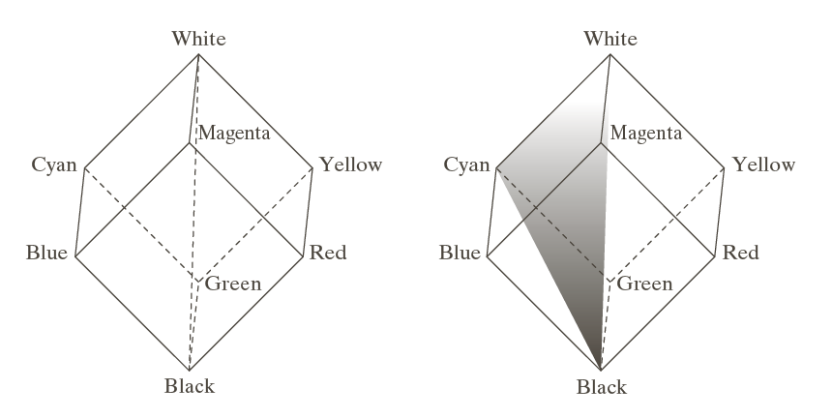
Modelo HSI

Slide 21
Modelo HSI

Slide 22
Moldelo HSI

Slide 23
Modelo HSI

Slide 24
Modelo YUV
Considera la percepción humana
Ancho de banda reducido para la diferencia de color (crominancia)
Usado para representar colores en los padrones PAL (Phase Alternation by Line) y SECAM (Séquentiel Couleur à Mémoire)
Y corresponde a la luminancia
U y V crominancia

Slide 25
Modelo YUV
En donde 0<= R,G,B <=1

Slide 26
Modelo YUV

Slide 27
Modelo YIQ
Mantiene la compatibilidad entre sistemas de tv a colores y blanco y negro.
Utilizado por el padrón norteamericano NTSC (National Television System Committee).
Y corresponde a la luminancia
I y Q crominancia
I transmite del naranja al azul
Q transmite del purpura al verde

Slide 28
Modelo YIQ

Slide 29
Modelo YCbCr
Es un espacio de color utilizado en sistemas de fotografía y video digital.
Define el color en términos de un componente de luminancia y dos de crominancia.
Y representa la luminancia
Cb y Cr representan la crominancia (chroma), los colores azul y rojo.
Usa para separar una señal luminosa se pueda almacenarse con alta resolución o transmitida a un ancho de banda alto, y dos componentes Cb y Cr que pueden ser de ancho de banda reducido, submuestreados, comprimidos o no tratado por separado para una mejor eficiencia del sistema

Slide 30
Modelo YCbCr

Slide 31
Modelo YCbCr

Slide 32
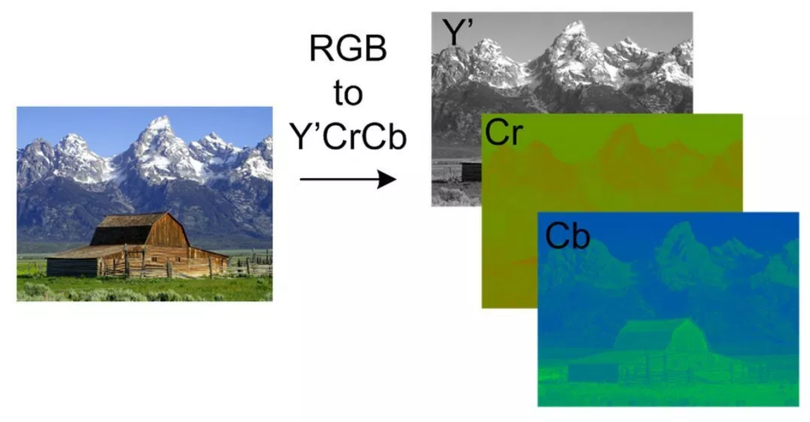
Modelo YCbCr

